Slide 1

CONTROLANDO VERSÕES COM GIT E GITHUB

Slide 2

CAPÍTULO 4 – TRABALHANDO COM REPOSITÓRIO REMOTO

Slide 3
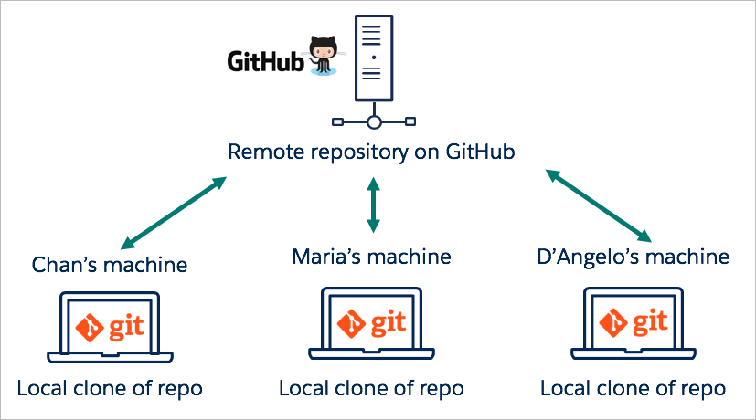
Trabalhando com repositório remoto

Slide 4
Trabalhando com repositório remoto
Repositórios locais possuem registros apenas locais, em um único computador.
Falhas e problemas técnicos podem acarretar graves problemas, inclusive a perca de todo o repositório.
Backups demandam trabalho e estão sujeito a falhas.
Manter repositórios locais dificultam trabalhos em equipe com vários desenvolvedores trabalhando em conjunto.

Slide 5
REPOSITÓRIO REMOTO
Problemas citados são evitados com a criação de repositórios remotos, repositórios Git criados em outro computador (servidor).
Os integrantes de uma mesma equipe da mesma empresa normalmente estão conectados na mesma rede.
Um computador utilizado para a criação de um repositório remoto passa a ser o servidor central de um projeto.

Slide 6
Criando um REPOSITÓRIO REMOTO
Um repositório remoto é criado com o comando git init com o parâmetro --bare.
O parâmetro --bare informa ao Git para não criar um diretório de trabalho, impedindo que commits sejam feitos diretamente no servidor.
Os commits serão feitos pelos desenvolvedores localmente em seus computadores, e posteriormente esses commits serão enviados e armazenados no repositório remoto.

Slide 7
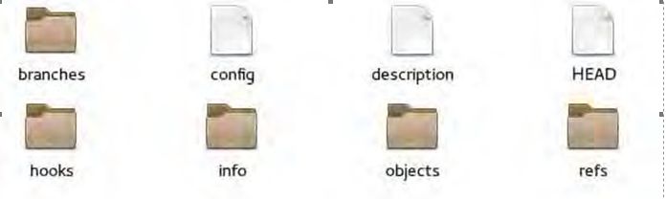
Criando um REPOSITÓRIO REMOTO
Ao executar o comando git init --bare moveis-ecologicos.git, o Git criará um novo diretório chamado moveis-ecologicos.git com a seguinte estrutura:

Slide 8
adicionando o REPOSITÓRIO REMOTO
O comando git remote add será utilizado para informar o repositório remoto. Como parâmetro será informado primeiramente o name do repositório, e em seguida a URL do repositório.
$ git remote add servidor file://192.168.1.1/repositorio/repositorio_remoto.git

Slide 9
adicionando o REPOSITÓRIO REMOTO
Supondo que o nosso servidor esteja na rede com o endereço IP 192.168.1.1 , e o repositório remoto do nosso projeto tenha sido criado no diretório /opt/repositorios/moveis-ecologicos.git, para adicionarmos o repositório remoto devemos executar o comando git remote add da seguinte maneira:
$ git remote add servidor file://192.168.1.1/opt/repositorios/moveis-ecologicos.git

Slide 10
adicionando o REPOSITÓRIO REMOTO
$ git remote add servidor file://192.168.1.1/opt/repositorios/moveis-ecologicos.git
Ao executar o comando git remote add devemos informar o name (nome) do repositório remoto e sua url (endereço).
No exemplo anterior, o name do repositório adicionado foi servidor e a url foi file://192.168.10.1/opt/repositorios/moveis-ecologicos.git.
É possível adicionar mais de um repositório remoto, desde que cada um tenha seu name distinto. Isto pode ser útil se precisarmos enviar os commits para mais de um servidor.

Slide 11
listando os REPOSITÓRIOs REMOTOs
É possível listar os repositórios remotos através do comando git remote servidor. Dessa forma, o name dos repositórios serão listados.
Para exibir a URL, basta utilizar o comando git remote –v.

Slide 12
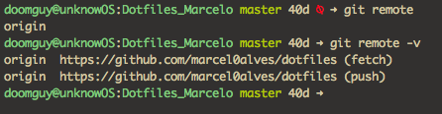
listando os REPOSITÓRIOs REMOTOs

Slide 13
ALTERANDO E REMOVENDO REPOSITÓRIOS REMOTOS
É feito com o comando git remote rename servidor outronome.
Também é possível alterar a URL do repositório através do comando git remote set-url passando como parâmetro o name do repositório remoto e a nova url.
$ git remote set-url servidorname file://192.168.56.1/repositorio/repositorio_remoto.git

Slide 14
ENVIAR COMMITS PARA O REPOSITÓRIO REMOTO
Realizado através do comando git push, informando como parâmetro o name do repositório seguido de master.
$ git push servidor master
A palavra master que utilizamos acima é o nome da branch principal do nosso repositório. Estudaremos branches com profundidade mais adiante.

Slide 15
CLONANDO O REPOSITÓRIO REMOTO
Obter uma cópia de um repositório remoto é feita através do comando git clone.
Ao executar o comando, o Git irá criar uma cópia local do repositório, contendo os arquivos e o histórico dos commits.
Por padrão, o Git cria um diretório com o mesmo nome do repositório, e adiciona um repositório remoto com o name origin que aponta para a URL clonada.

Slide 16
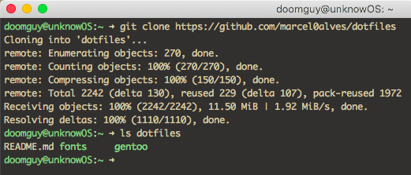
CLONANDO O REPOSITÓRIO REMOTO

Slide 17
sincronizando O REPOSITÓRIO local
A sincronização do repositório local com o servidor é feita através do comando git pull, informando o name do repositório e o nome da branch a ser atualizada.
No sentido de atualizar o repositório local com dados modificados do repositório remoto.
$ git pull servidor master

Slide 18
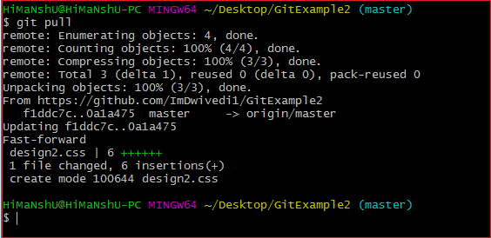
sincronizando O REPOSITÓRIO local

Slide 19
PROTOCOLOS SUPORTADOS PELO GIT
Git suporta quatro protocolos para comunicação e transferência de dados:
Local
SSH
Git
HTTP/HTTPS

Slide 20
PROTOCOLO local
É utilizado quando o repositório remoto está localizado no mesmo computador ou outro computador na mesma rede em que se encontra o repositório local.
Utilização é feita com o comando git clone file://

Slide 21
PROTOCOLO local
Possui como vantagens a simplicidade e o uso de permissões existentes de acesso a arquivos/diretórios.
Possui como desvantagem a dificuldade de configuração para acesso externo.

Slide 22
PROTOCOLO SSH
Provavelmente o mais utilizado por ser rápido, seguro, simples de configurar e suportar leitura/escrita de dados.
Utilização feita através do comando:
$ git clone usuario@servidor:/caminho/repositorio.git

Slide 23
PROTOCOLO GIT
Possui um protocolo próprio sem mecanismo de autenticação. É mais rápido que o SSH, porém menos seguro, sendo usado somente para leitura.
$ git clone git://172.16.1.10/repositorio/repositorio_remoto.git

Slide 24
PROTOCOLO HTTP/HTTPS
Utilizado em empresas com controles de segurança e quando a porta 22, utilizada pelo SSH, está bloqueada.
HTTPS adiciona uma camada de segurança com a utilização de SSL/TLS.
Para clonar um repositório utilizando o protocolo HTTP, a URL deve possuir o prefixo http:// ou https://.
$ git clone http://172.16.1.10/repositorio/repositorio_remoto.git
$ git clone https://172.16.1.10/repositorio/repositorio_remoto.git

